Slide 1
Einführung in RWCO
4HKB
2013 / 14
W. Holzheu

Slide 2
4 Grundfragen im Rechnungswesen
Wie reich ist mein Unternehmen?
Macht mein Unternehmen Gewinne oder Verluste?
Wie viel soll ich für meine Produkte und Leistungen verlangen?
Komme ich mit meinen Zahlungsmitteln aus

Slide 3
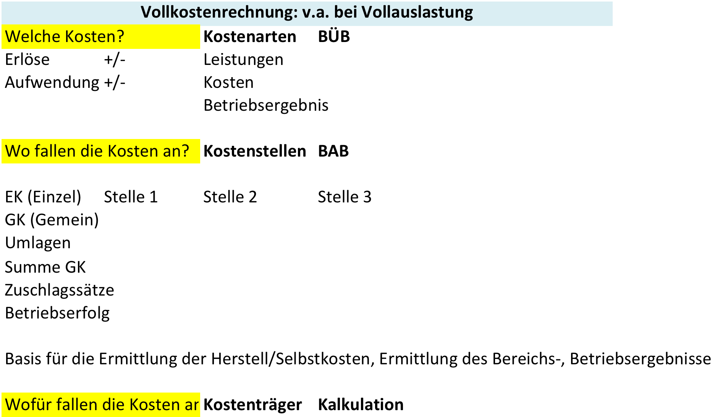
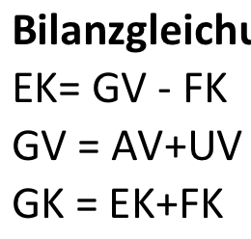
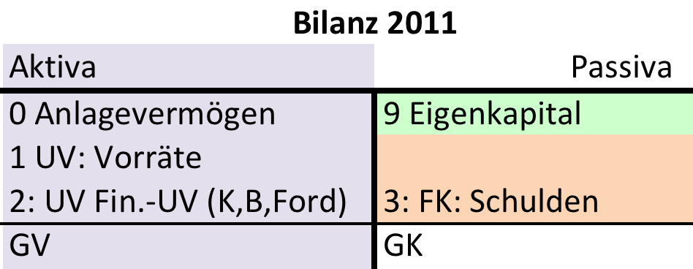
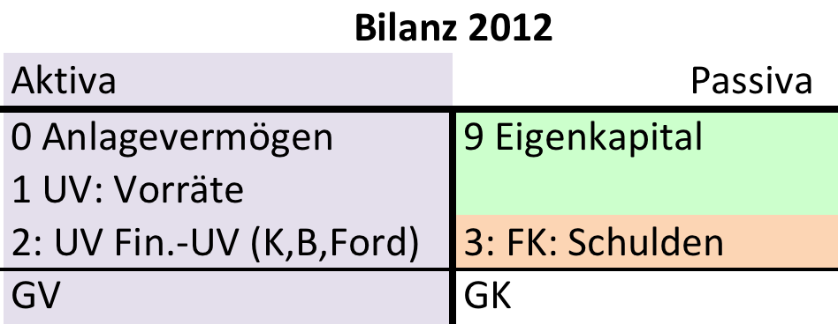
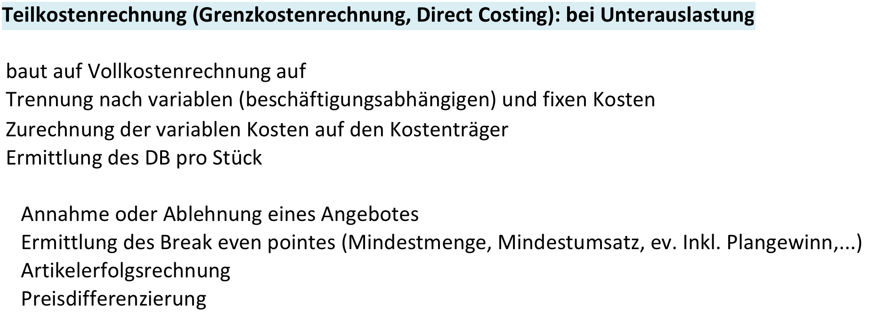
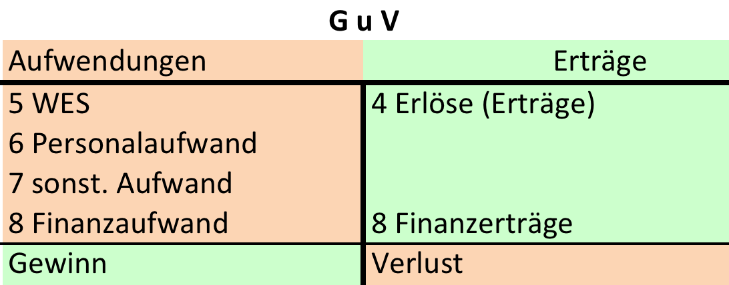
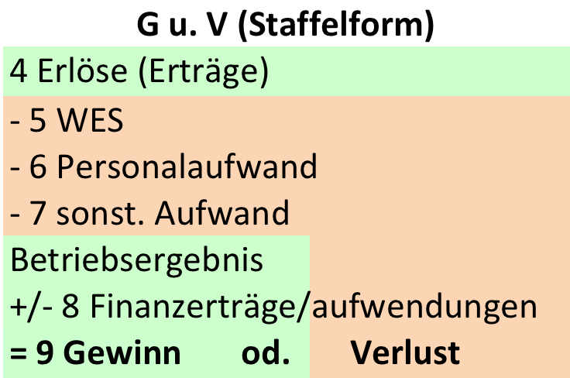
Rechnungswesen Überblick
Externes RW (Eigentümer, Kreditgeber , Staat,...)
Internes RW (Unternehmer)
Frage 1: Wie reich ist mein Unternehmen?
Eigenkapital
Frage 3: Welche Preise soll ich verlangen?
Voll- od Teil KORE
Frage 2: Macht mein Unternehmen Gewinne oder Verluste?
Eigenkapitalveränderung (indirekt)
oder GUV (direkt)
Frage 4: Komme ich mit meinen Zahlungsmitteln aus? BVW 5. Klasse: Finanzplan

Slide 4
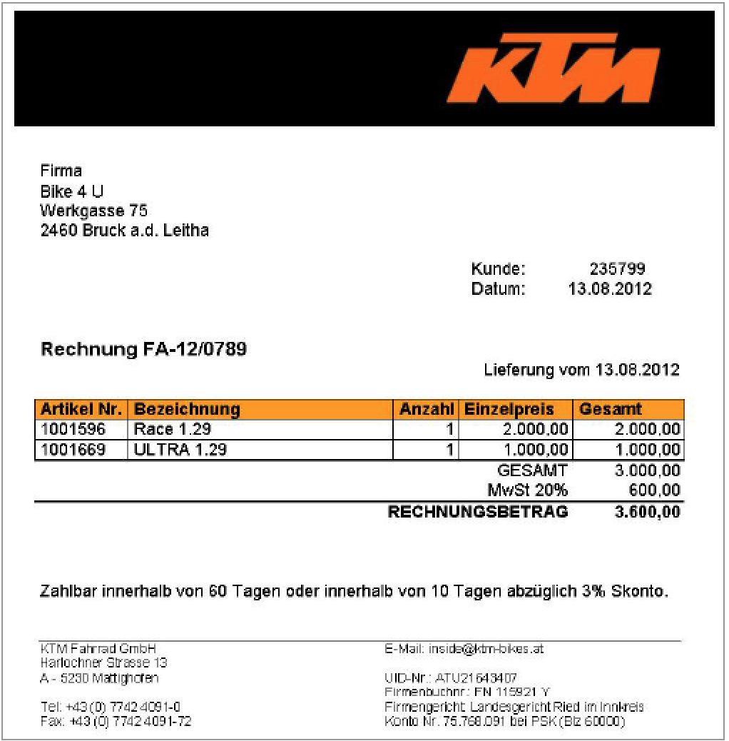
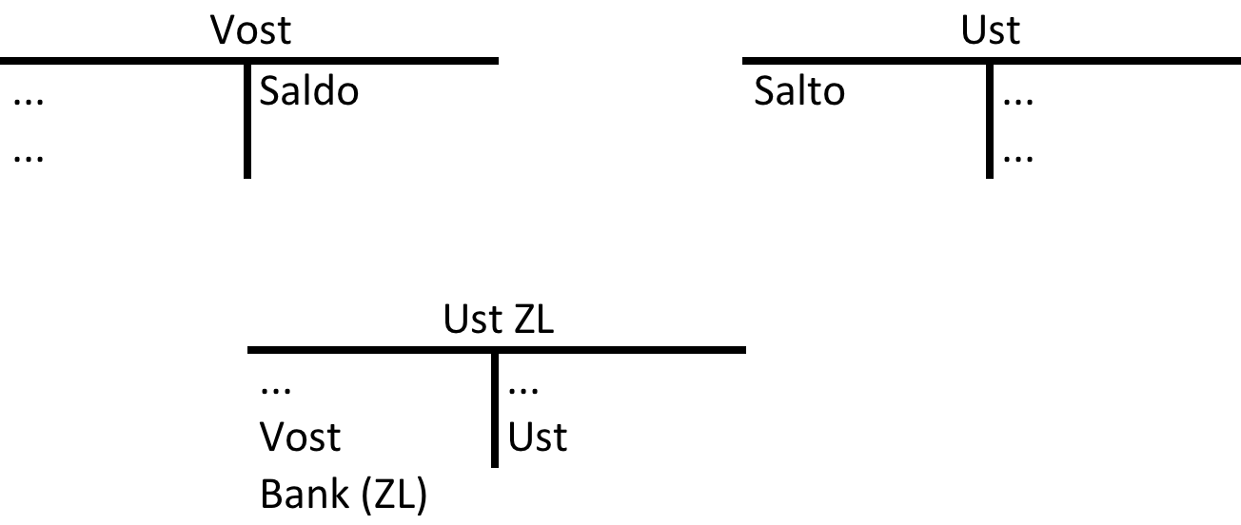
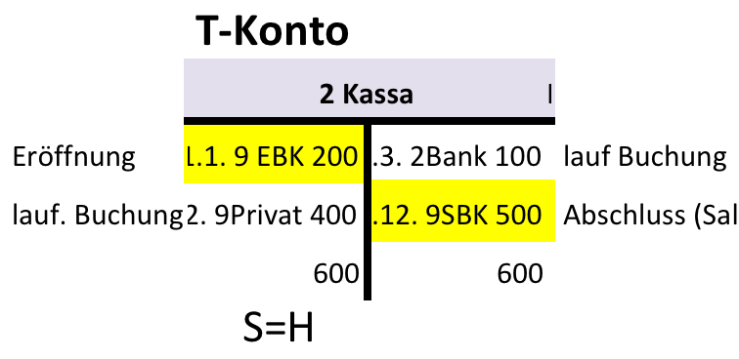
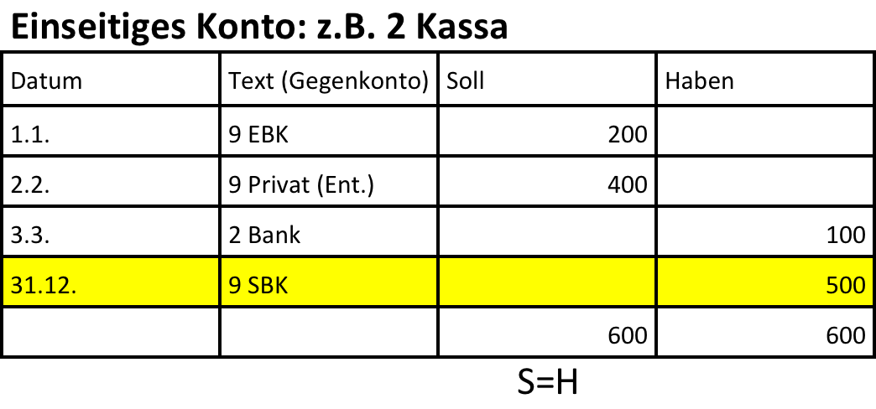
6) Belege
AR = Ausgangsrechnung die nicht gl. bezahlt wird
ER = Eingangsrechnung, die nicht gl. bezahlt wird
B = Bank
K = Kassa
S = Sonstige (AR,ER mit Karten, Gutschriften für Rücksendungen, Rab.,...)
Grundsatz: keine Buchung ohne Beleg
1)Bilanz
5) Umsatzsteuer
UST > ZL ans Finanzamt alle 15. für den vorletzten Monat
Nicht steuerbar
steuerbar (L+L,Unternehmer, Inland, Betrieb, Entgelt, + Eigenverb., + Import)
steuerfrei (Export, Banken, Versicherungen, Gesundheit,...)
steuerpflichtig (Rest: 20%, 10% (notw), 12%, 19%)
Betriebsvermögensvergleich
(Eigenkapitalvgl. = indir. Gewinnermittlung)
EK 2012
EK 2011
= Gewinn/Verlust
RWCO
2) GuV / Gewinnermittlungsarten
4) Kontenabschluss: Waren, Privat, Buchungssatz
Direkte Gewinnermittlung
Erträge
Aufwände
= Gewinn/Verlust
3) Bilanz Konto Buchungsregeln

Slide 5
Bilanz und Gewinn- und Verlustrechnung
Zeitpunkt (z.B. zum 31.12. = Foto)
Zeitraum (z.B. von 1.1.-31.12. = Film)

Slide 6
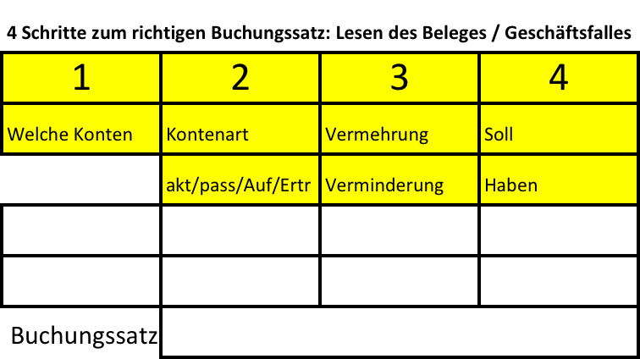
Bilanz, Geschäftsfall, Konto, Buchungsregeln
Konten gibt es, damit man nicht nach jedem Geschäftsfall einen neue Bilanz machen muss.

Slide 7
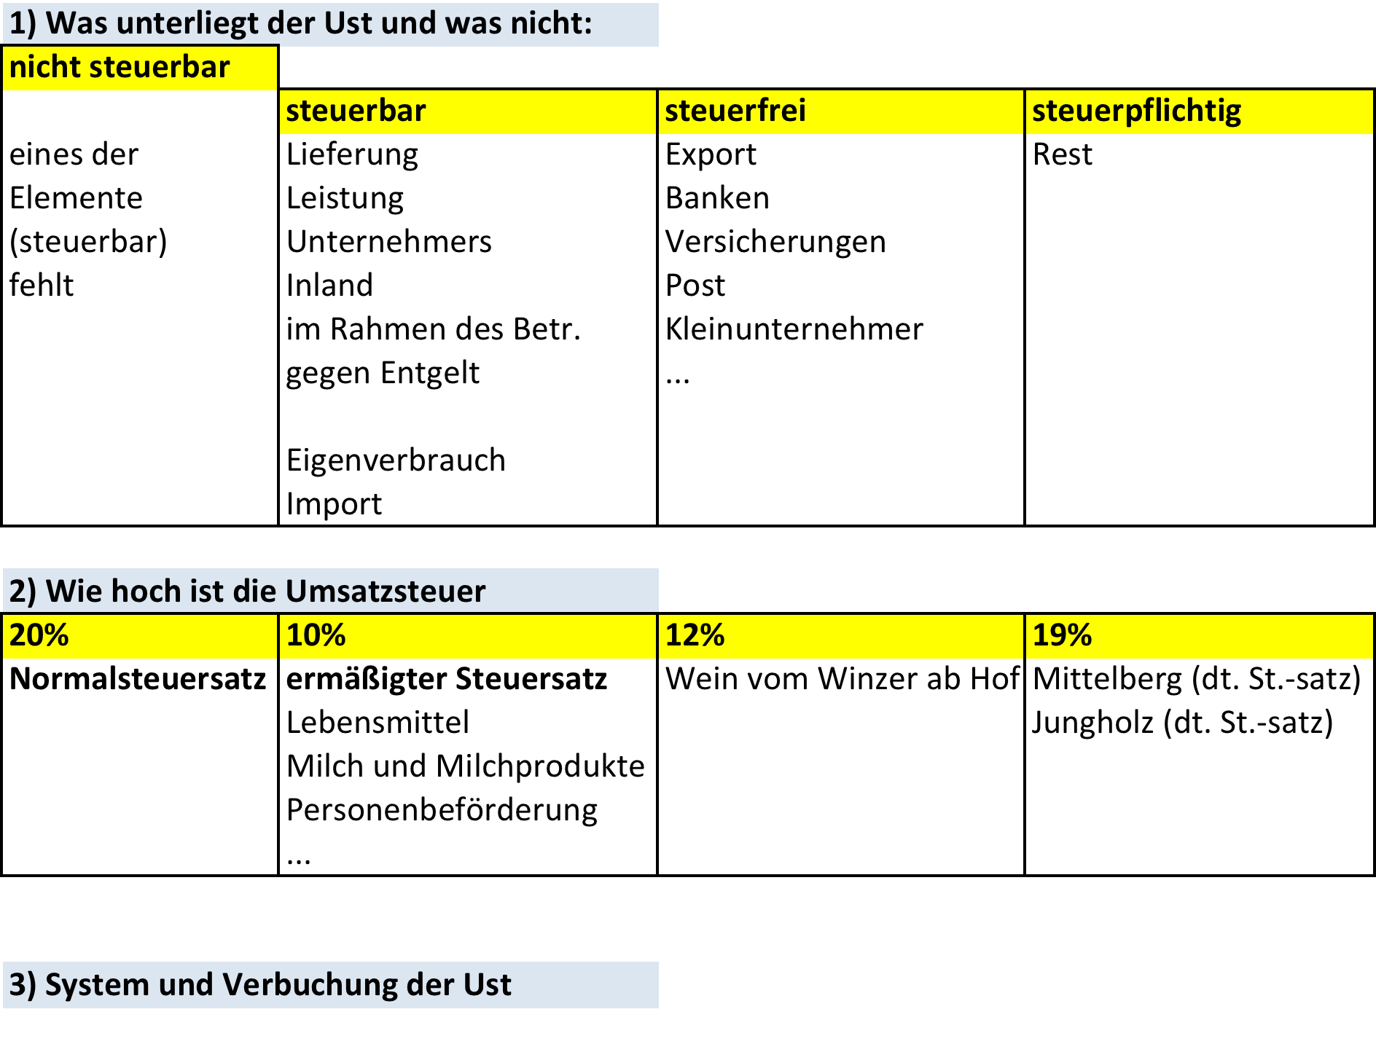
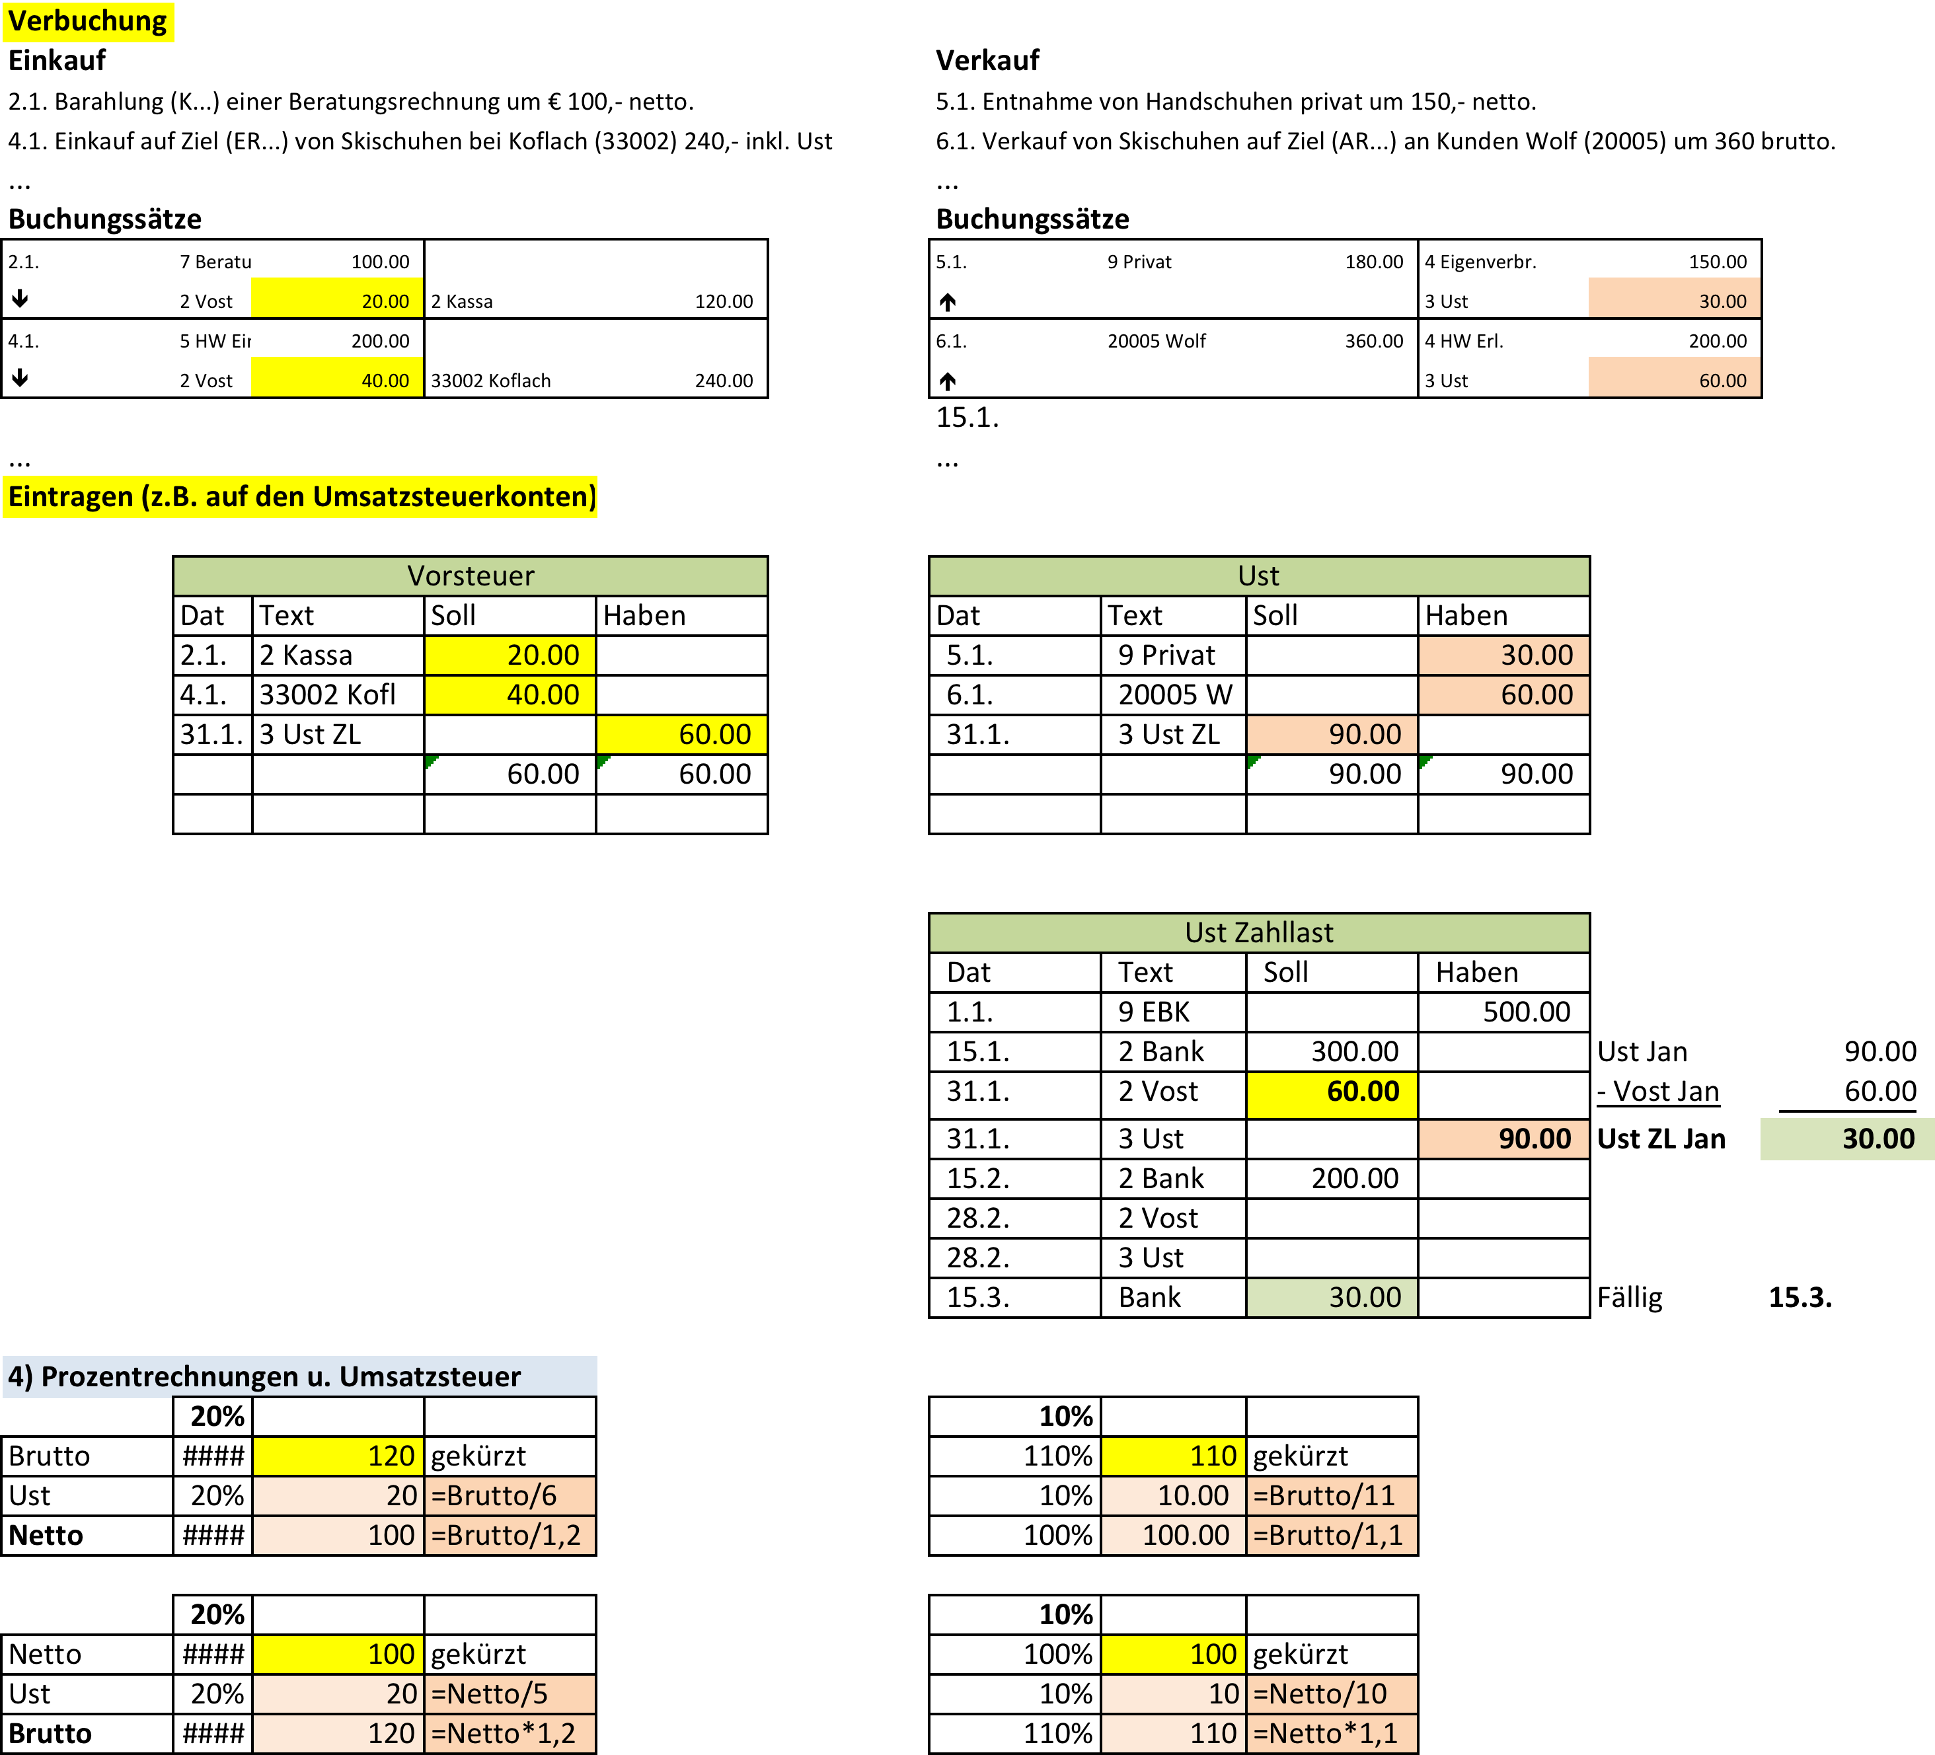
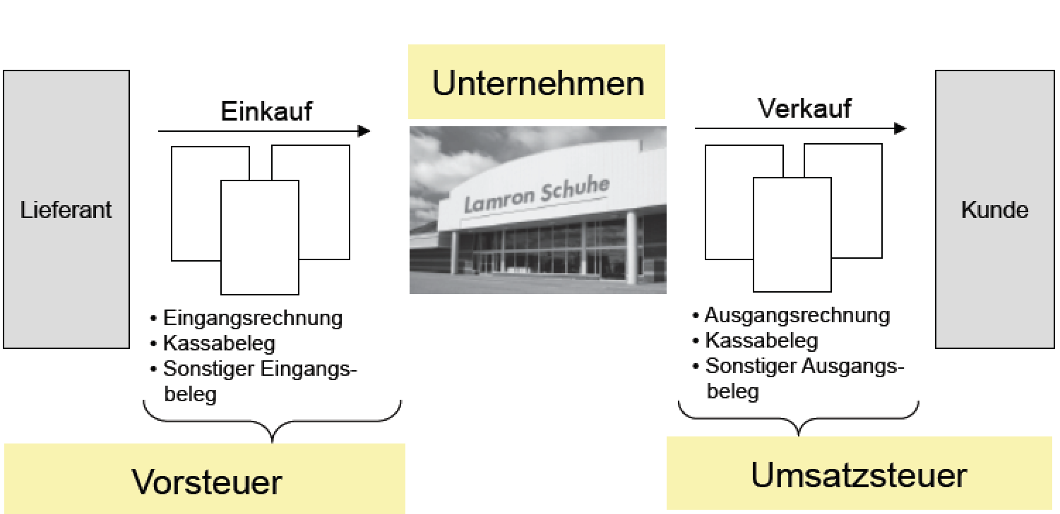
Umsatzsteuer
eine der wichtigsten Steuern für den Staat (in Österreich jährl. Aufkommen 20-25 Mrd €)
Ist für Unternehmen i.d.R. ein Durchlaufposten und wird vom Letztverbraucher bezahlt
Technik: All-Phasen-Umsatz(Mehrwert-)Steuer mit Vorsteuerabzug
d.hl. Unternehmer heben die Umsatzsteuer mit dem Entgelt ein – führen diese aber monatl.
an den Staat ab, können sich aber die ihnen in Rechnung gestellte Vorsteuer abziehen, der Letztverbraucher bezahlt die UST mit dem Bruttoentgelt.
2 VOST immer in Verbindung
mit Kontenklassen:
0, 1, 5, 7
3 UST immer in Verbindung
mit Kontenklasse
4

Slide 8
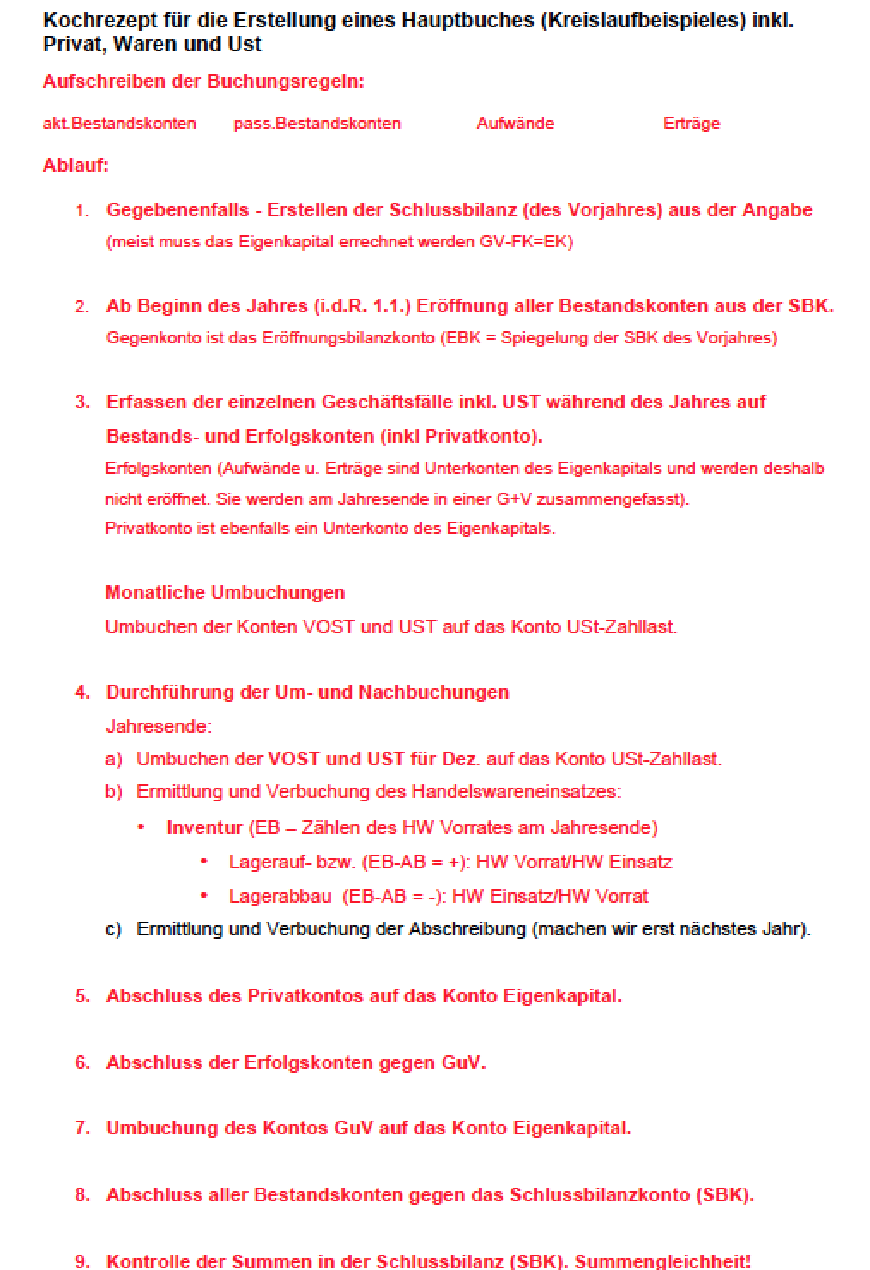
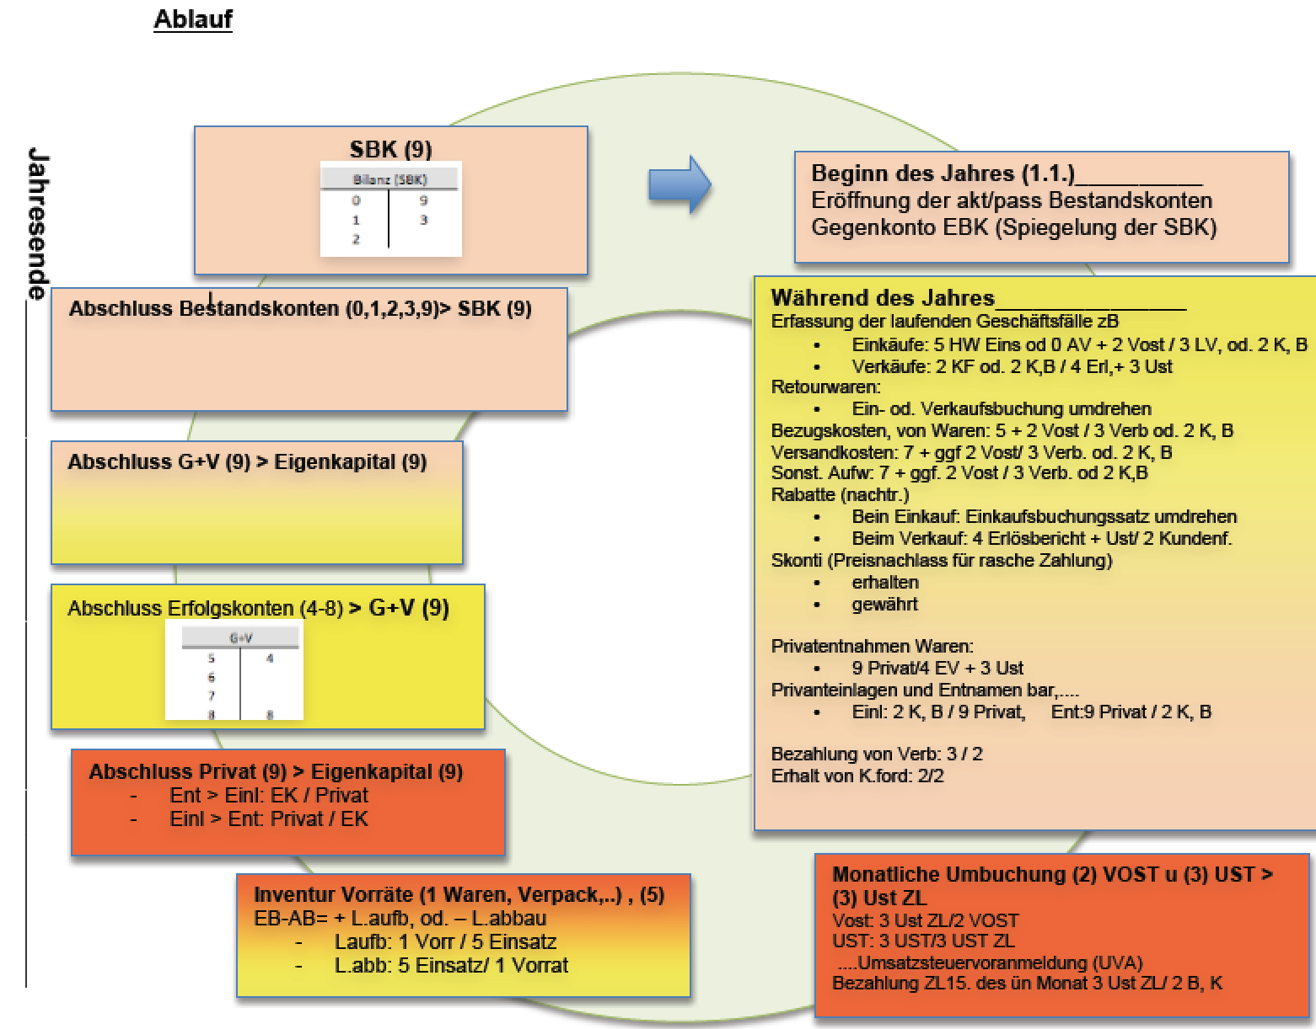
Hauptbuch (Kreislaufbeispiel)

